Slide 1

Benessere equo e sostenibile nelle città
Dati e indicatori statistici per il governo del territorio.
Il Censimento permanente e l’integrazione degli archivi amministrativi.
Reggio Calabria Palazzo San Giorgio 18 ottobre 2017
UrBes quale strumento di misura del benessere a livello locale
Maurizio Mondello Servizio Statistica Comune di Messina

Slide 2
Da cosa si parte
Il superamento del concetto di PIL rappresenta nella scienza economica moderna uno dei più importanti filoni di ricerca.
Dagli anni 80, gli studiosi, propongono attraverso un approccio multidimensionale di superare la tradizionale identificazione del benessere con il solo aspetto economico (Economia della Felicità).
Uno degli intellettuali più attivi in tal senso è Amartya Sen, premio Nobel nel 1998, secondo cui il <<well-being>> (benessere) si misura sulla base di che cosa una persona fa, non di quanto sente (happiness o felicità): quindi è faccenda di libertà, diritti, capacità e funzionamenti.)
Occorre pertanto che il benessere individuale comprenda la dimensione monetaria, ma anche Fattori e Contesti.
Fattori
Personali
Familiari
Contesti
Sociali
Ambientali
Istituzionali
Culturali

Slide 3
Quale direzione
PIL
Il Pil non è secondo alcuni studiosi una buona misura di performance economica ne di benessere perché non considera cosa succede al cittadino e soprattutto non misura quanto cresce la diseguaglianza.
Se misuriamo la cosa sbagliata o in modo sbagliato agiremo in modo errato.
Qual è la corretta direzione?
Soddisfacimento delle necessità di ognuno:
  Salute
  Serenità di vita
  Eliminazione delle fonti di danno di lungo termine quali le diseguaglianze sociali ed i danni ambientali

Slide 4

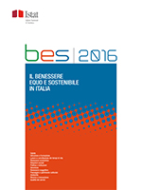
BES
L’Istat insieme ai rappresentanti delle parti sociali e della società civile, ha sviluppato un approccio multidimensionale per misurare il “benessere equo e sostenibile” (Bes) che integra l’indicatore dell’attività economica, il Pil, con le fondamentali dimensioni del benessere e con misure di diseguaglianza e sostenibilità economica. (http://www.istat.it/it/benessere-e-sostenibilit%C3%A0/misure-del-benessere)
Domini del BES
Salute
Istruzione e formazione
Lavoro e conciliazione tempi di vita
Benessere economico
Relazioni sociali
Politica e istituzioni
Sicurezza
Benessere soggettivo
Paesaggio e patrimonio culturale
Ambiente
Ricerca e innovazione
Qualità dei servizi
Il Governo con la legge 163 del 2016 ha previsto l’inserimento degli Indicatori di Benessere equo e sostenibile nella Programmazione Economica (DUP)
BES: DUP

Slide 5
L’Italia è il primo paese europeo ad includere gli indicatori di benessere in un documento di programmazione economica
Il Set di indicatori, selezionato da Istat, MEF, Banca d’Italia ed Esperti di settore:
Nel DEF 2017 è stato condotto un primo esercizio sperimentale su di un sottoinsieme di indicatori di benessere equo e sostenibile
Per ciascuno dei quattro indicatori deve essere fornito uno scenario tendenziale (rispetto alle politiche vigenti) ed uno programmatico che inglobi le politiche introdotte nel DEF
Benessere economico
Reddito medio disponibile aggiustato pro capite
Indice di diseguaglianza del reddito disponibile
Lavoro e Conciliazione tempi di vita
Tasso di mancata partecipazione al lavoro
Ambiente
Indicatore relativo alle emissioni di CO2 e di altri gas clima alteranti

Slide 6
Reddito medio disponibile aggiustato pro capite
L’indice di disuguaglianza del reddito
Calcolo: è dato dal rapporto tra il reddito disponibile delle famiglie aggiustato (ovvero inclusivo del valore dei servizi in natura forniti dalle istituzioni pubbliche e senza fini di lucro) e il numero totale di persone residenti (in euro)
Calcolo: è dato dal rapporto ‘interquintilico’ tra il reddito equivalente totale percepito dal venti per cento della popolazione con più alto reddito e quello percepito dal venti per cento della popolazione con più basso reddito.
Previsionale: stima il reddito disponibile lordo delle famiglie coerentemente con quanto risulta dal QM. Al fine di quantificare l’aggiustamento dovuto ai trasferimenti sociali in natura ricevuti dalla pubblica amministrazione sono utilizzate le stime previsive della Finanza Pubblica per i redditi da lavoro dipendente della PA e i consumi intermedi. Infine, per l’aggiustamento relativo ai trasferimenti dalle istituzioni non profit viene utilizzato un processo ARIMA.
Previsionale è stato utilizzato il modello di microsimulazione “tax benefit” per persone e famiglie del Dipartimento delle Finanze del MEF. Le stime dell’indicatore tengono anche conto dei risultati delle elaborazioni effettuate dall’Istat, che consentono di cogliere, tra l’altro, l’effetto delle più recenti dinamiche occupazionali. (utilizzo dati di Eusilc). Il modello simula le misure che modificano la struttura del prelievo fiscale (imposte e contributi) assumendo una struttura demografica ed economica estrapolata all’anno 2017

Slide 7
Tasso di mancata partecipazione al lavoro
Indicatore relativo alle emissioni di CO2 e di altri gas clima alteranti
Calcolo: corrispondente al rapporto tra il totale di disoccupati e le forze di lavoro potenziali tra i 15 e i 74 anni e la forza lavoro effettiva e potenziale. Rispetto al tasso di disoccupazione usualmente considerato nel DEF tale indicatore consente di tener conto anche del fenomeno dello scoraggiamento.
indicatore già considerato dalla strategia Europa 2020 che può essere utile a tracciare più o meno indirettamente l’andamento della qualità dell’ambiente e il relativo impatto delle politiche
Previsionale: Il modello predisposto calcola il tasso di mancata partecipazione, per genere, in funzione delle proiezioni contenute nel Quadro Macroeconomico (QM) del PIL, della popolazione, della forza lavoro, degli occupati e dei disoccupati. il modello consente di stimare il tasso di partecipazione maschile e, in base alla proiezione della popolazione maschile e della forza lavoro totale, fornisce la forza lavoro per genere
Il modello econometrico predisposto stima, a livello settoriale, le relazioni tra le emissioni di CO2 e altri gas clima alteranti rispetto al valore aggiunto, al prezzo del petrolio e alla popolazione. I risultati del sistema di equazioni settoriali, coerenti con le proiezioni contenute nel QM tendenziale e programmatico, sono successivamente aggregati al fine di fornire il livello di emissioni complessive prodotte in ciascun anno dall’economia.

Slide 8
Come si è tradotto nel DEF
Gli indicatori sembrano evidenziare un progressivo miglioramento o stabili nel caso delle Emissioni di CO2

Slide 9
A questi quattro indicatori sperimentali dovrebbero seguire altri 8, recepiti nella bozza di legge di bilancio, quali:
Reddito medio disponibile aggiustato pro capite;
Indice di diseguaglianza del reddito disponibile;
Indice di povertà assoluta;
Speranza di vita in buona salute alla nascita;
Eccesso di peso;
Uscita precoce dal sistema di istruzione e formazione;
Tasso di mancata partecipazione al lavoro;
Rapporto tra tasso di occupazione delle donne di 25‐49 anni con figli in età prescolare e delle donne senza figli;
Indice di criminalità predatoria;
Indice di efficienza della giustizia civile;
Emissioni di C02 e altri gas clima alteranti;
Indice di abusivismo edilizio

Slide 10
BES:DEF=UrBes:DUP
L’Istat parte attiva e fondamentale nel processo BES: DEF
Nel 2012 partendo da un iniziativa del Comune di Bologna e del centro di ricerca laboratorio Urbano ha invitato le Città metropolitane ad aderire al progetto UrBes. Alla redazione del primo rapporto, edito nel 2013, hanno partecipato 15 Città tra cui Messina, Reggio Calabria e Palermo. Il rapporto conteneva 26 indicatori individuati su 10 dei 12 domini del BES.
2015 è stato presentato il secondo Rapporto Urbes esteso a 20 comuni basato su un range più ampio di indicatori frutto di un lavoro partito nel 2014 del gruppo di lavoro Istat- Comuni

Slide 11
Alcune valutazioni su UrBes
Il principale problema in ambito comunale è la tempestività del dato: nell’ultimo rapporto pubblicato nel 2015 vi erano indicatori, quali quelli della dimensione ricerca e innovazione del 2011 e molti altri del 2012 (qualità dei servizi).
Tale aspetto potrà certamente essere risolto nell’ambito del Censimento Permanente ma è assolutamente necessario per l’attuazione delle policy di una amministrazione.
L’art. 18 bis introdotto dal D.Lgs 126/2014 dice che gli enti locali adottano un sistema di indicatori semplici,… costruiti secondo criteri e metodologie comuni. Ma mancano ad oggi le indicazioni sui tempi di introduzione e su quali siano gli eventuali collegamenti tra piano degli indicatori e quelli del piano della performance
Il DUP deve fare riferimento al recente passato per poter programmare correttamente il futuro
In alcuni casi il massimo livello di disaggregazione è a livello provinciale ed in territori vasti ciò è un problema.
E qui entra in gioco il collegamento con il tema del benessere multidimensionale che è sì benessere economico ma anche ambiente sano, salute, lavoro, stile di vita, qualità dei servizi.
L’andamento del livello di benessere dei cittadini va necessariamente monitorato partendo dal programma di governo del sindaco, ma la scelta degli indicatori non può essere lasciata alla policy.

Slide 12
Parte degli indicatori utilizzati nel Rapporto Urbes 2015 potrebbero essere utilizzati per definire un set più ristretto di indicatori, da selezionare per entrare a regime tra gli strumenti necessari per la programmazione, rendicontazione e valutazione delle politiche urbane oltre che per la misurazione dei livelli e delle tendenze del benessere, in poche parole nella struttura del DUP
Ripartire da Urbes, e in parte il percorso è già avviato. In sede di prima riunione del tavolo tematico “Benessere e sostenibilità”, all’inizio del 2017, è emersa fortemente l’esigenza di una programmazione futura per la declinazione del benessere a livello territoriale, con la ripresa e l’estensione a tutti i comuni capoluogo di provincia di quanto cominciato con il progetto UrBes.
E’ stata anche proposta l’introduzione nel PSN dello specifico progetto “Misure di benessere e programmazione a livello comunale”.

Slide 13
Un approccio banale
Il Comune di Messina nell’anno 2014 e nell’anno 2015 , ha condotto una ricerca, con lo scopo di sperimentare l’approccio soggettivo che individua il benessere come un concetto non statico ma su un aspetto soggettivo basato su un questionari di autovalutazioni riferiti a più dimensioni, effettuando l’indagine:
  Il benessere equo e sostenibile visto dei bambini

Slide 14
Il Bes visto dai bambini a Messina
I bambini possono essere riconosciuti quali interlocutori privilegiati capaci come sono di offrire punti di vista originali e utili per la promozione di una migliore sostenibilità delle nostre città, partendo dall’assunto che una città, equa e sostenibile per i più piccoli, sia in grado di assicurare livelli elevati di qualità della vita anche per gli adulti.
Negli anni le politiche del territorio sono state sviluppate contrapponendo gli interessi, spesso solo economici, degli adulti a quelli dei loro bambini come se non fossero, entrambi, componenti essenziali di un unico territorio.

Slide 15
Il Bes visto dai bambini a Messina
L’amministrazione ha avviato, alla fine del 2014, una indagine con l’intento di avvicinare i piccoli alla città e carpire le informazioni necessarie per comprendere al meglio la realtà urbana di Messina.
L’attenzione è stata rivolta non sui fattori economici (reddito, lavoro, etc) ma su alcuni indicatori del progetto UrBes inquadrati nelle dimensioni:
Ambiente;
Paesaggio e patrimonio culturale;
Qualità dei servizi.
Percezione su alcune policy adottate dall’amministrazione comunale.
Attraverso l’indagine si è proposto ai giovani intervistati l’idea che il benessere di una comunità non può passare se non attraverso una serie di comportamenti atti a preservare le risorse naturali;
ad apprezzare l’importanza che gli oggetti di scarto, i comuni rifiuti, possono trovare nel ciclo produttivo in quanto convertibili in risorsa, e che tale ciclo può essere avviato solo attraverso la raccolta differenziata;
all’importante tema della risorsa idrica e del suo risparmio.
Infine è stato trattato il tema della mobilità e del tempo che esso comporta, potandoli a riflettere sul concetto di mobilità sostenibile.

Slide 16
Il Bes visto dai bambini a Messina
L'indagine è stata effettuata mediante somministrazione di un questionario a risposte chiuse a tutti gli studenti degli Istituti comprensivi del comune di Messina.
Hanno partecipato alla rilevazione 20 istituti comprensivi su 24, per un totale di 5.735 questionari raccolti, pari al 52,8% dell’intera popolazione scolastica.
La popolazione scolastica esaminata ha età compresa tra i 7 e i 13 anni, per il 52,8% allievi delle classi elementari e per il restante 47,2% studenti delle scuole secondarie di primo grado e si divide quasi equamente tra femmine (2.863 alunne, ovvero il 49,2% dei rispondenti) e maschi (2.958 giovani).
I questionari sono stati somministrati a scuola durante l'orario di lezione, dopo che un rilevatore comunale ha introdotto i bambini nel mondo della statistica e illustrato i questionari: la raccolta è stata per il 91% con questionari cartacei mentre per il 9% sono stati raccolti tramite compilazione via web utilizzando le aule informatiche degli Istituti e la piattaforma limesurvey.

Slide 17
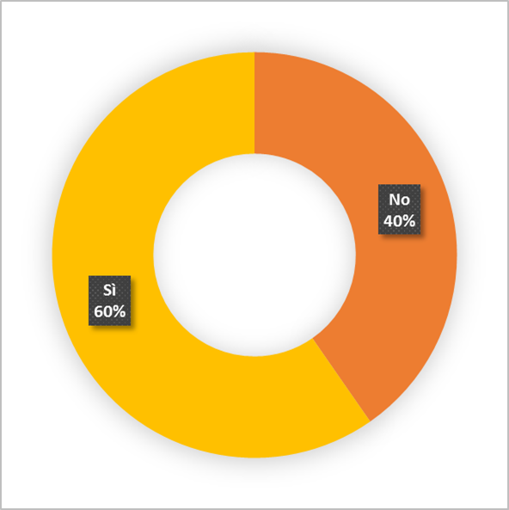
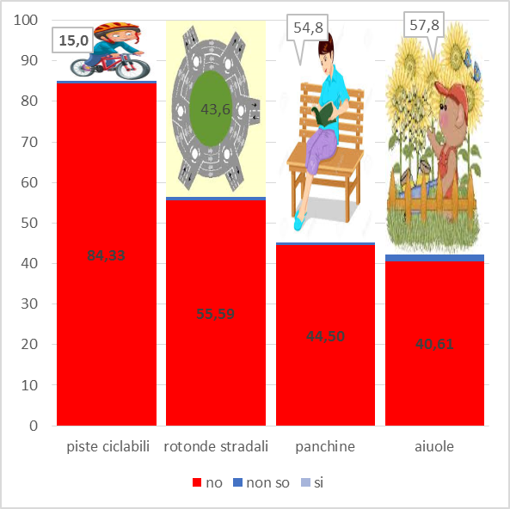
Nel tuo quartiere sono presenti aree verdi incolte?
Nel tuo quartiere sono presenti aree di arredo urbano?
I giovani messinesi prestano molta considerazione all’ambiente che li circonda: le risposte evidenziano una forte attenzione alla carenza di piste ciclabili (84,3%), e, seppure meno “gettonate”, la mancanza di rotonde stradali, di panchine e di aiuole. Interessante è l’emergere di risposte (59,7%) che segnalano la presenza, nel proprio quartiere, di aree verdi trascurate con erba alta e sterpaglia

Slide 18
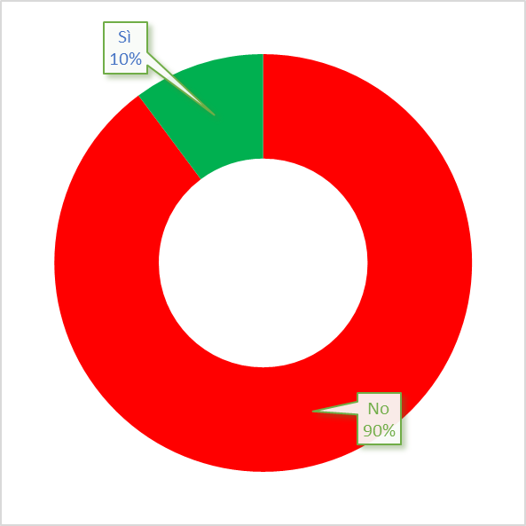
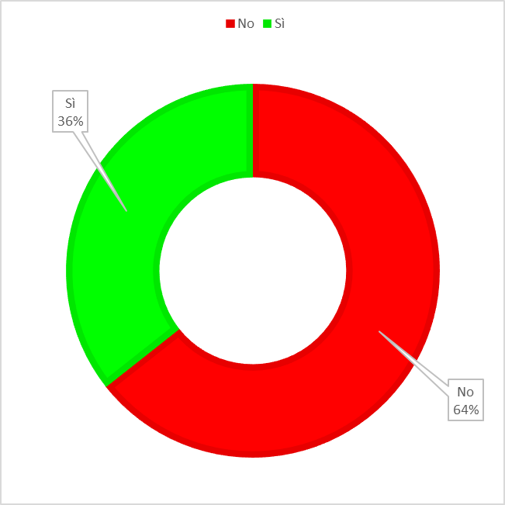
Nella tua scuola sono presenti parchi attrezzati dove poter giocare?
Sei a conoscenza dell’iniziativa “Festa dell’Albero” tenutasi nell’anno 2013?
Inoltre i giovani messinesi prestano molta considerazione all’ambiente che li circonda; pressoché la totalità è a conoscenza di aree di arredo urbano presenti nella propria città. Fortemente sentita è, la mancanza nella propria scuola di parchi attrezzati con altalene, scivoli o scale a croda, dove poter giocare.

Slide 19
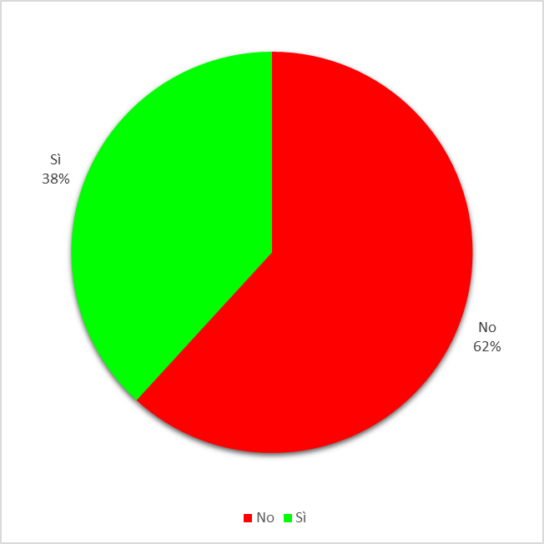
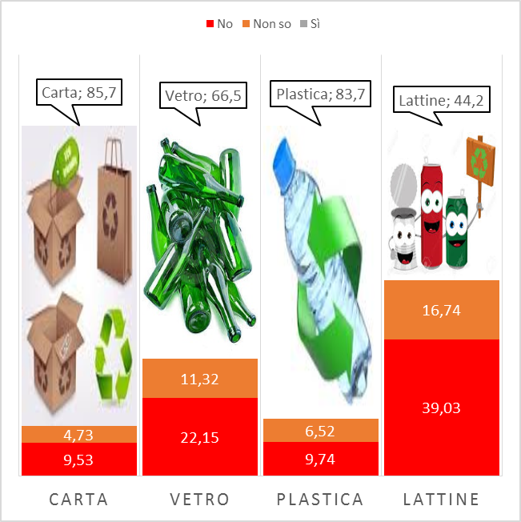
A casa, insieme alla tua famiglia, effettuate la raccolta differenziata?
Se SI, cosa differenziate: Carta (cartone, giornali, sacchetti di carta...)?
Agli studenti è stato chiesto quale fosse il loro comportamento nell’ambito della raccolta differenziata e dello spreco di acqua. Il 38,2% dei rispondenti dichiara che le loro famiglie effettuino la raccolta differenziata, dato molto distante dal dato ufficiale (5% nel 2013). In famiglia si differenzia maggiormente la carta (85,73%) e la plastica (83,74%) e, in minor grado, il vetro e le lattine

Slide 20
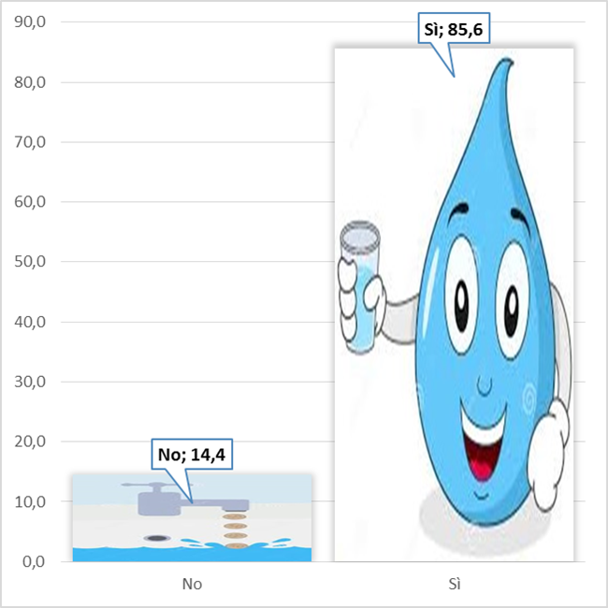
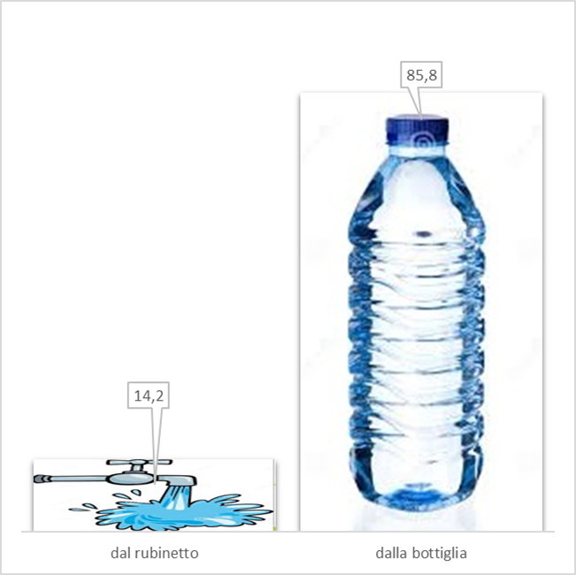
Nella vita quotidiana utilizzi l'acqua in modo equilibrato?
Nella vita quotidiana, per dissetarti, utilizzi l'acqua....
Nel questionario sono state inserite anche alcune domande tendenti a valutare il grado di conoscenza, da parte dei bambini, sull’importanza della risorsa idrica e sul suo corretto utilizzo. I giovani hanno mostrato sicurezza nella loro condotta di non sprecare l’acqua (85,6%) ma un’alta maggioranza ha dichiarato, ad una successiva domanda, di fa scorrere l’acqua durante la doccia (71,3%) o mentre si lava i denti (76,51%).

Slide 21
In conclusione i bambini ben comprendono la differenza tra ciò che è bello e ciò che non lo è
notano l’assenza di spazi ad essi dedicati e il grado di cura che viene destinato alle aree a verde.
I piccoli sembrano abbastanza coscienti che una corretta gestione delle risorse ambientali potrà consentire a loro e alle generazioni future di soddisfare i propri bisogni in modo più equo e sostenibile.

Slide 22
Conclusioni
Ripartire da Ur Bes rivedendo il set di indicatori beneficiando del fatto che sarà possibile aggiornarli costantemente grazie al censimento permanente ed utilizzando i dati del progetto Archimede potrebbero essere definiti indicatori di proiezione che certamente renderanno i risultati della policy misurabile in modo oggettivo e trasparente e non autoreferenziale
La valutazione delle policy, mediante l’introduzione degli indicatori di benessere nei documenti programmatici degli Enti rafforzerebbe in generale la Statistica pubblica perché verrebbe consolidato il ruolo degli Uffici Comunali di Statistica, oggi sempre più bistrattati, che, oltre ad occuparsi di far conoscere il territorio, acquisirebbero una forte responsabilità anche nell’attività di valutazione e programmazione.

